Slide 1
치아로 나이구간 추정하기
최 성진

Slide 2
01
연구목표
02
연구 내용
03
결과
04
추후 응용 가능성
TABLE OF CONTENTS

Slide 3
목표
가치
01. 연구목표
CNN을 사용하여
치아의 나이구간을 추정하는 네트워크를 구현
다양한 분야(범죄에서의분야)에서
활용가능성

Slide 4
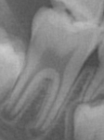
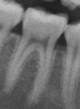
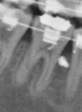
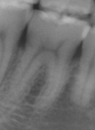
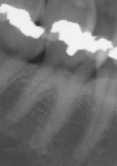
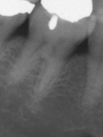
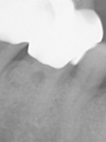
연구목표
0대
10대
20대
30대
40대
50대
60대
0~19세
20~49세
50세 이상

Slide 5







연구 환경
데이터 처리
ML

Slide 6
02. 연구 내용
1 데이터 수집 : Image Augmentation
2 모델구조 및 학습
3 시각화

Slide 7
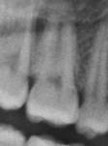
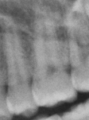
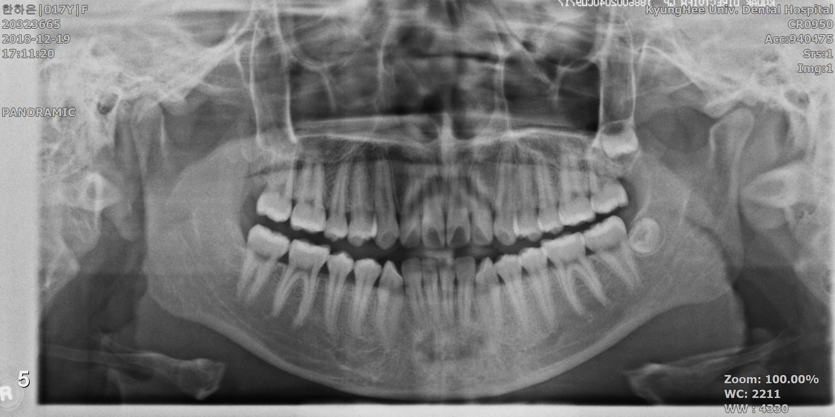
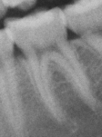
연구 : 데이터 수집
16번
26번
파노라마 이미지
36번
46번

Slide 8
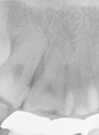
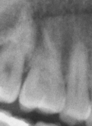
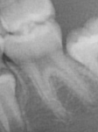
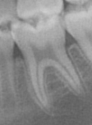
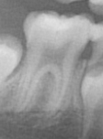
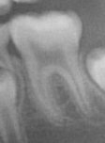
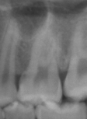
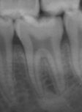
연구 : Image Augmentation
Brightness
Rotation
Horizontal Flip
Vertical Flip

Slide 9
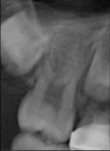
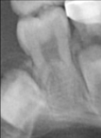
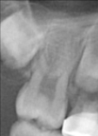
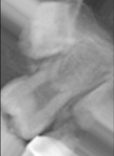
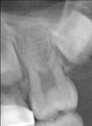
연구 : Image Augmentation
Brightness
Vertical
Flip
Original
Rotation
Horizontal
Flip

Slide 10
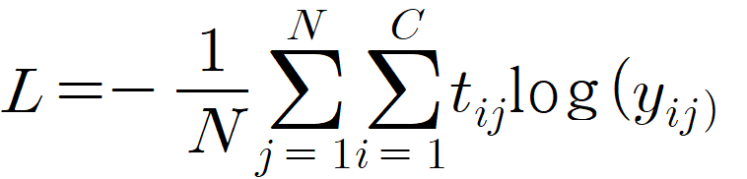
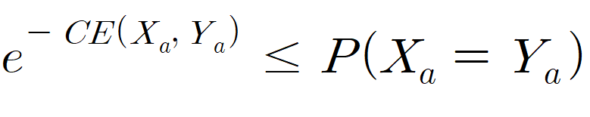
모델 구조 및 학습 : Loss Function
Categorical Cross Entropy Loss Function

Slide 11
모델 구조 및 학습 : Transfer Learning
Basic
Aug
Transfer Learning Model
1. ResNet-152
2. VGG16
VGG16
ResNet-152
Classifier
1. Global Average Pooling
2. Fully Connected
GAP
FC
0~19세
SoftMax

Slide 12
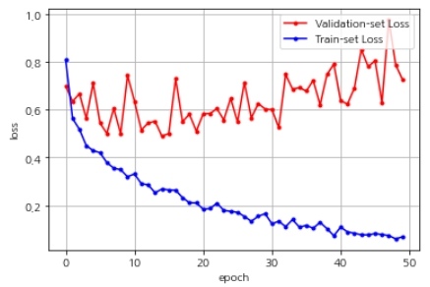
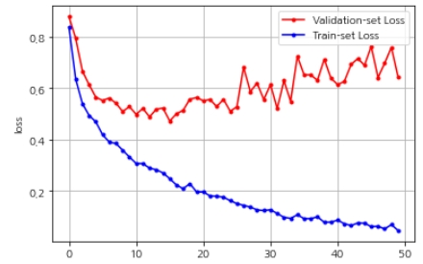
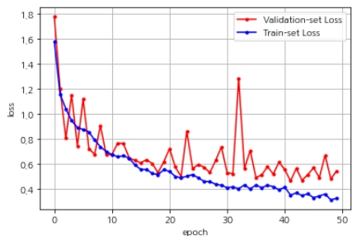
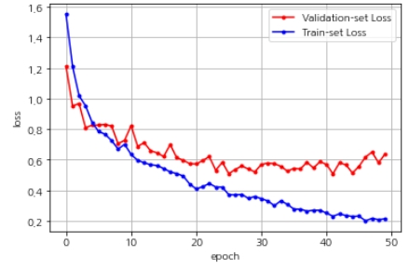
모델 구조 및 학습 : Naive한 접근
VGG16 + GAP
ResNet152 + GAP
Epoch 15
-> loss 0.5
VGG16 + Fully Connected
ResNet152 + Fully Connected
Epoch 25
-> loss 0.5

Slide 13
모델 구조 및 학습 : Naive한 접근
Basic
Aug
Max Softmax score
틀린나이구간
ResNet-152
0~19세:0.7
20~49세:0.1
GAP
50세 이상:0.2
0~19세
SoftMax
맞는나이구간

Slide 14
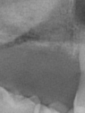
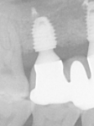
모델 구조 및 학습 : Naive한 접근
100번 예측 | 0~19세 | 20세~49세 | 50세 이상
맞는경우 | 91% | 57% | 86%
임플란트,치아소실 수 | 3개 | 66 | 227
인원대비 임플란트, 치아소실 수 | 0.1% | 5.49% | 27.62%
치아가 없거나 임플란트를 할 시 나이 예측 불가능
> 데이터 삭제
치아가 없거나 임플란트를 한 인원이 주로 50세 이상
즉, accuracy로 따진다면 기본 accuracy가 50세 이상으로 몰리게 됨.
> ROC_AUC 로 측정
Tooth Loss Implant

Slide 15
모델 구조 및 학습 : Majority Voting System
Model 46
Softmax
score
Sum Softmax
틀린나이구간
Model 36
Softmax
score
0~19세:1.9
20~49세:1.5
Model 26
Softmax
score
50세 이상:0.7
Model 16
Softmax
score
맞는나이구간

Slide 16
모델 구조 및 학습 : Majority Voting System
Model
Softmax
score
Sum Softmax
틀린나이구간
Softmax
score
0~19세:1.9
3%p
20~49세:1.5
Softmax
score
50세 이상:0.7
Softmax
score
맞는나이구간

Slide 17
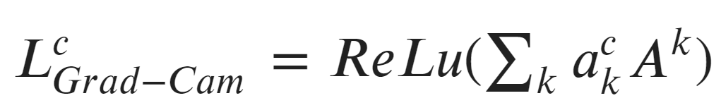
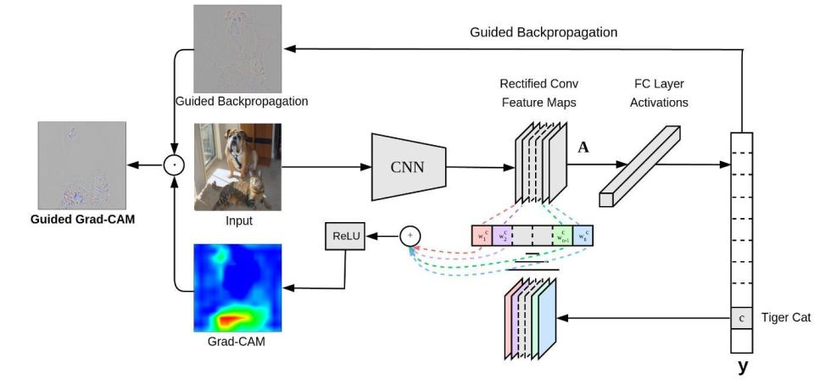
시각화 : Grad-CAM

Slide 18
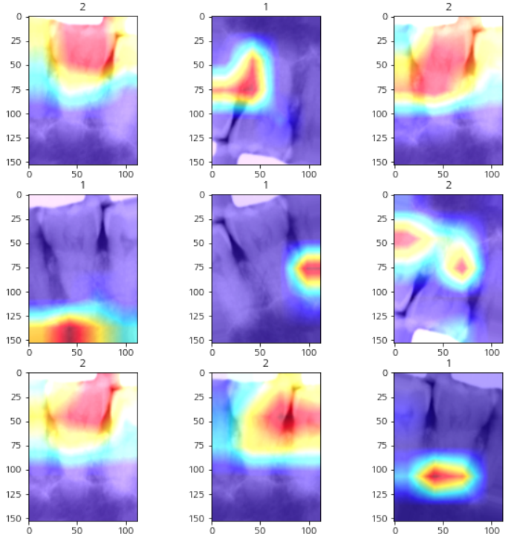
시각화 : Grad-CAM
데이터 :50세 이상
대부분 치아에 초점을 맞춤
맞는경우
(50세이상)
잇몸, 치간
틀린경우
(20~49세)

Slide 19
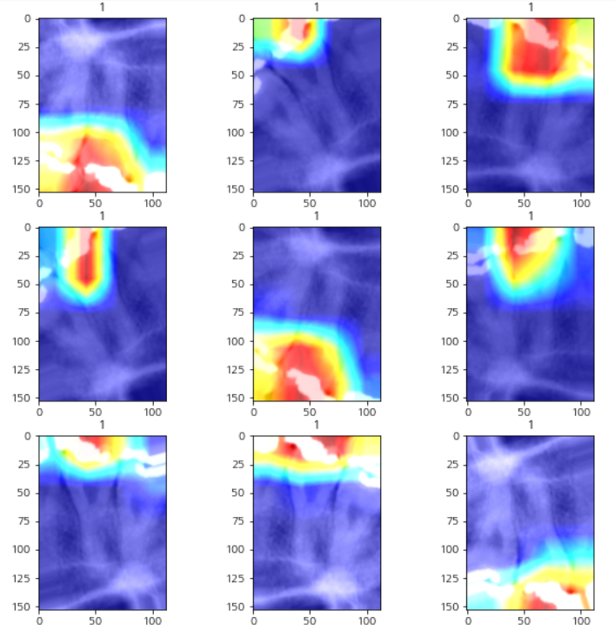
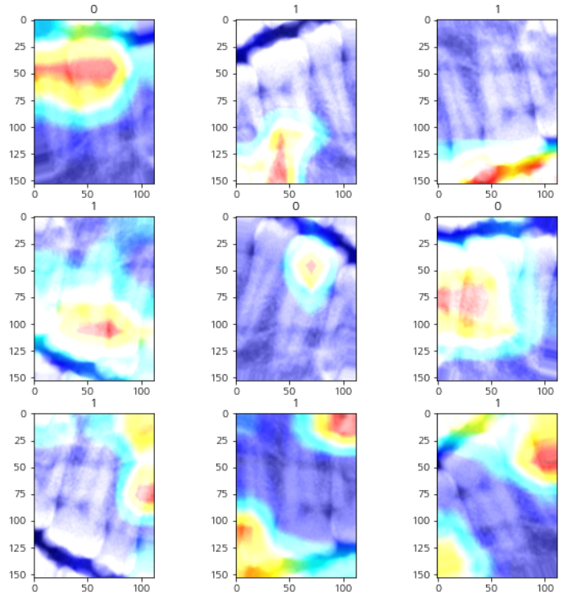
시각화 : Grad-CAM
데이터 :20세~49세
데이터 :50세 이상

Slide 20
연구 : 최종 모델 구조 (Specification)
Input Size | 151,112,3
Data Split | Train : Valid = 0.9 : 0.1
Augmentation | Flip, Rotation, Brightness
Optimizer | Adam (learning rate = 0.00001)
Epoch | 25
Transfer Learning | ResNet152 - Full Layer Training
Classifier | GAP

Slide 21
Test Accuracy
03. 결과
Count | 1 |  | 2 |  | 3 |  | 4 |  | 5 |  | Average
 | Acc | AUC | Acc | AUC | Acc | AUC | Acc | AUC | Acc | AUC | Acc | AUC
0~19세 | 0.85 | 0.94 | 0.75 | 0.94 | 0.83 | 0.93 | 0.93 | 0.94 | 0.85 | 0.94 | 0.84 | 0.94
20~49세 | 0.77 | 0.84 | 0.6 | 0.83 | 0.67 | 0.81 | 0.67 | 0.85 | 0.6 | 0.83 | 0.66 | 0.83
50세 이상 | 0.84 | 0.92 | 0.89 | 0.92 | 0.79 | 0.93 | 0.84 | 0.92 | 0.84 | 0.92 | 0.84 | 0.92

Slide 22
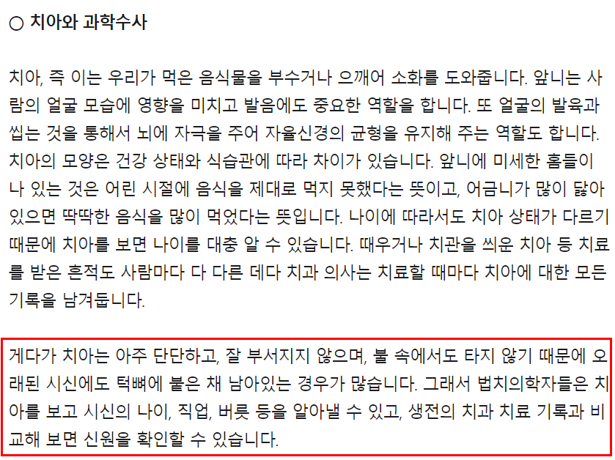
04. 추후 응용 가능성

Slide 23
Q & A
감사합니다

Slide 24
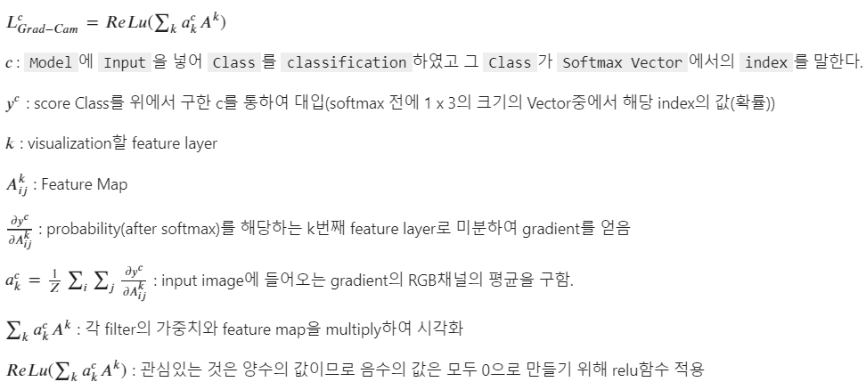

Slide 25

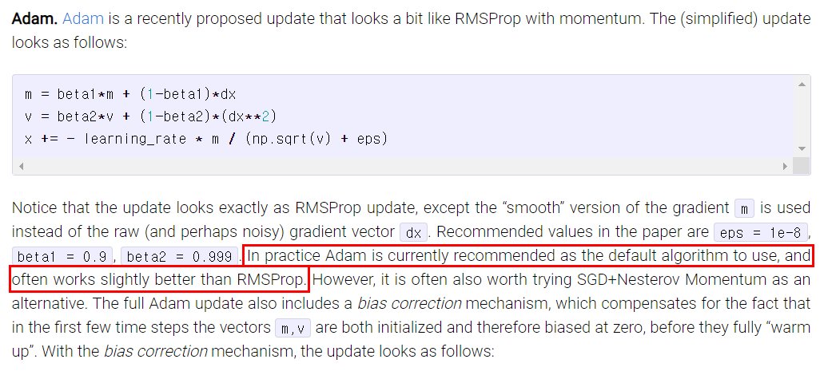
모델 구조 및 학습 : Optimizer

Slide 26
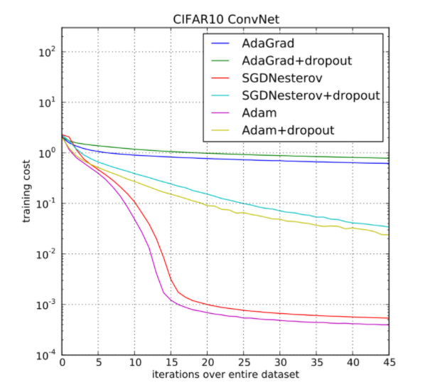
모델 구조 및 학습 : Optimizer

